Slide 2
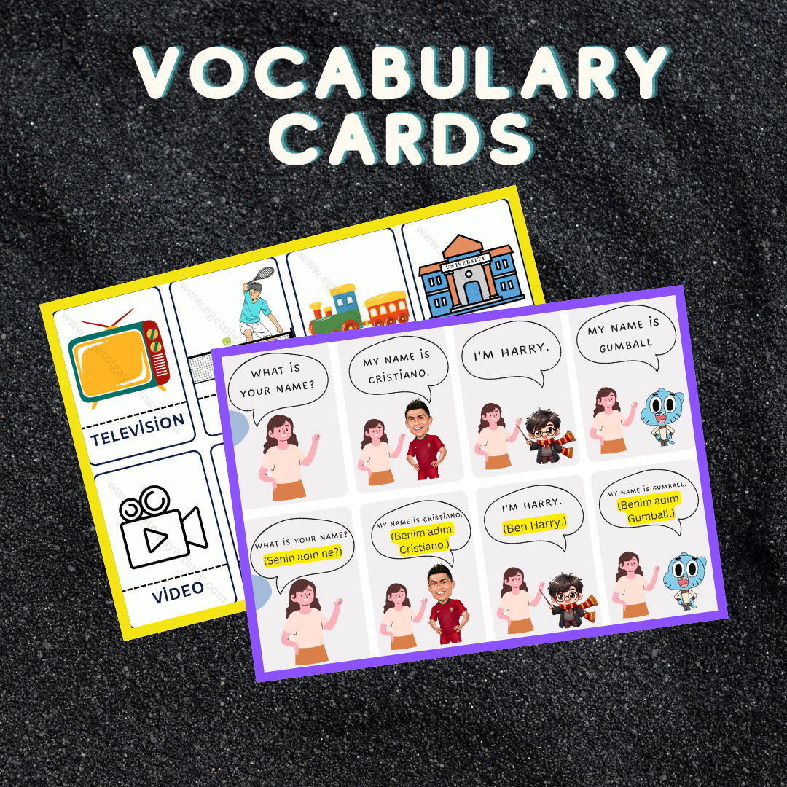
Ünite kelime kartlarına aşağıdaki bağlantıdan ulaşabilirsiniz:
https://www.egetolgayaltinay.com/lessons/622

Slide 3
Greetings
(Selamlaşma)

Slide 4
Konu ile ilgili şarkıya aşağıdaki bağlantıdan ulaşabilirsiniz:
https://www.egetolgayaltinay.com/lessons/623

Slide 5
Hoşça kal
Good bye
Merhaba
Selam
Hello
Hi
Kendine iyi bak
Take care.

Slide 6
Tanıştığımıza memnun oldum
Görüşürüz
Nice to meet you
See you
Ben de, tanıştığımıza memnun oldum.
Nice to meet you, too.
İyi günler
Have a good day

Slide 7
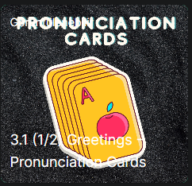
Konu ile ilgili etkinliğe aşağıdaki bağlantıdan ulaşabilirsiniz:
https://www.egetolgayaltinay.com/lessons/607

Slide 8
Good morning
Good afternoon
Günaydın
Tünaydın
Good evening
Good night
İyi akşamlar
İyi geceler

Slide 9
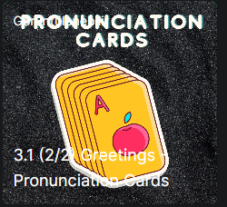
Konu ile ilgili etkinliğe aşağıdaki bağlantıdan ulaşabilirsiniz:
https://www.egetolgayaltinay.com/lessons/608

Slide 10
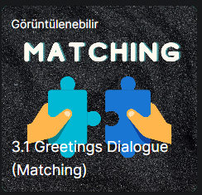
Konu ile ilgili etkinliğe aşağıdaki bağlantıdan ulaşabilirsiniz:
https://www.egetolgayaltinay.com/lessons/609

Slide 11
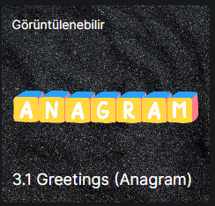
Konu ile ilgili etkinliğe aşağıdaki bağlantıdan ulaşabilirsiniz:
https://www.egetolgayaltinay.com/lessons/610

Slide 12
Alphabet
(Alfabe)

Slide 14
Konu ile ilgili şarkıya aşağıdaki bağlantıdan ulaşabilirsiniz:
https://www.egetolgayaltinay.com/lessons/621

Slide 15
Spell the given names below.

Slide 17
Birinin isminin hangi harflerle yazıldığını öğrenmek için
«Spell your name» diyebiliriz.
Türkçe karşılığı: «Adının harflerini söyle» dir.
Harfler İngilizce alfabedeki şekliyle tek tek okunur.
Merhaba, benim adım Susan
Hello, My name is Susan.
Adının harflerini söyle, lütfen.
Spell your name, please.
S – U – S – A – N.

Slide 18
Bir kelimenin hangi harflerle yazıldığını öğrenmek için
«Spell it» diyebiliriz.
Türkçe karşılığı: «Onun harflerini söyle» dir.
Bu bir kedi.
This is a cat.
Onun harflerini söyle, lütfen.
Spell it, please.
C – A – T

Slide 19
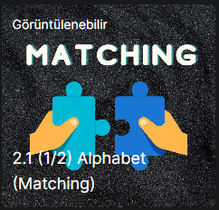
Konu ile ilgili etkinliğe aşağıdaki bağlantıdan ulaşabilirsiniz:
https://www.egetolgayaltinay.com/lessons/611

Slide 20
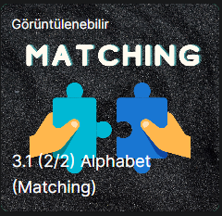
Konu ile ilgili etkinliğe aşağıdaki bağlantıdan ulaşabilirsiniz:
https://www.egetolgayaltinay.com/lessons/612

Slide 21
Numbers
(Sayılar)

Slide 22
Konu ile ilgili şarkıya aşağıdaki bağlantıdan ulaşabilirsiniz:
https://www.egetolgayaltinay.com/lessons/620

Slide 23
One
Two
Three
Four
Five
Six
Seven
Eight
Nine
Ten

Slide 24
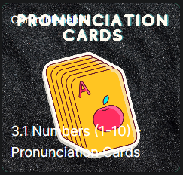
Konu ile ilgili etkinliğe aşağıdaki bağlantıdan ulaşabilirsiniz:
https://www.egetolgayaltinay.com/lessons/613

Slide 25
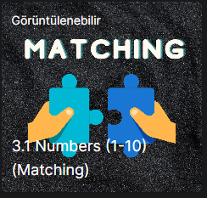
Konu ile ilgili etkinliğe aşağıdaki bağlantıdan ulaşabilirsiniz:
https://www.egetolgayaltinay.com/lessons/614

Slide 26
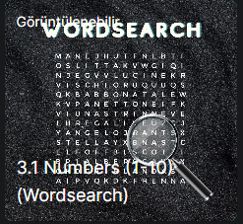
Konu ile ilgili etkinliğe aşağıdaki bağlantıdan ulaşabilirsiniz:
https://www.egetolgayaltinay.com/lessons/615

Slide 27
Eleven
Sixteen
Twelve
Seventeen
Thirteen
Eighteen
Fourteen
Nineteen
Fifteen
Twenty

Slide 28
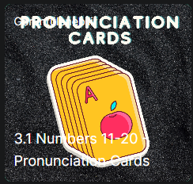
Konu ile ilgili etkinliğe aşağıdaki bağlantıdan ulaşabilirsiniz:
https://www.egetolgayaltinay.com/lessons/616

Slide 29
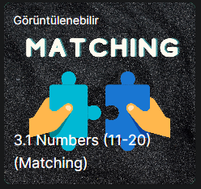
Konu ile ilgili etkinliğe aşağıdaki bağlantıdan ulaşabilirsiniz:
https://www.egetolgayaltinay.com/lessons/617

Slide 30
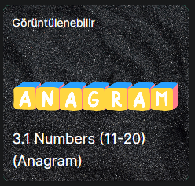
Konu ile ilgili etkinliğe aşağıdaki bağlantıdan ulaşabilirsiniz:
https://www.egetolgayaltinay.com/lessons/618

Slide 31
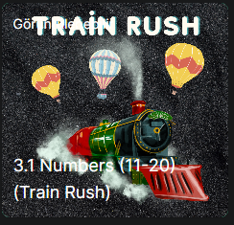
Konu ile ilgili etkinliğe aşağıdaki bağlantıdan ulaşabilirsiniz:
https://www.egetolgayaltinay.com/lessons/619

Slide 32
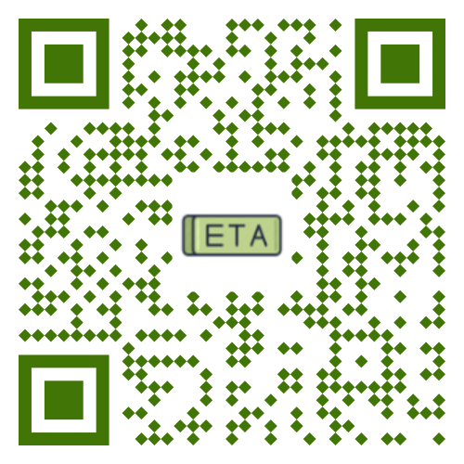
Ege Tolgay Altınay
Akköprü Ortaokulu Tuşba/VAN
Bu, ve benzeri içerikler için: www.egetolgayaltinay.com adresini ziyaret edebilirsiniz.

Slide 33
Değerli Meslektaşım, Bu içeriklerin hazırlanması, düzenlenmesi ve yayımlanmasında ne kadar zaman harcasam da, ders uygulamalarında nasıl bir etkisi olduğunu ve geliştirilmesi gereken yerleri (ortaokulda görev yapmam nedeniyle) tecrübe edemiyorum. Bu süreçte, ders materyallerinin kalitesini geliştirebilmem için geri bildirimlerinize ihtiyacım var:
İlkokul Konu Anlatım Sunumları Geri Bildirim Formu:
https://forms.gle/KPw1nEorNN6aLMao7
Şimdiden değerli vaktinizi ayırıp dönüt verdiğiniz için teşekkür ederim. :)
Ege Tolgay ALTINAY

